Slide 1
第二章
稀溶液的依数性
赵 鹏

Slide 2
水与人类
人体的62%是水，眼球含水99%，血液含水83，肾脏含水82.7%，心脏含水79.3%......
饮用水的来源：雨水、地下水、海水……
反渗透的由来……
中国•北戴河
2017年6月17日

Slide 3
内容
掌握：掌握非电解质稀溶液通性（依数性）：非电解质稀溶液蒸气压下降——拉乌尔定律、沸点升高、凝固点降低、渗透压的概念、及其有关计算
熟悉：渗透压在医学中的意义
了解：渗透压如何参与调节体内各部分体液的水盐平衡

Slide 4
溶液的定义
溶液
物质以分子、原子或离子的状态分散于另一种物质中形成均匀而稳定的体系。
溶质
其中被分散的物质称为溶质，通常用B表示。
溶剂
分散溶质的物质称为溶剂，通常用A表示。
溶质＋溶剂 → 溶液

Slide 5
溶液的性质特点
溶液的获得非常简单，无非是将一定量的溶质溶入一定量溶剂中即可配成，但就是这简简单单的过程就会产生两类截然不同的性质。

Slide 6
性质一
第一类就是我们较熟悉的，中学已经接受了的性质，即溶质、溶剂有自身的化学性质和溶质在溶入溶剂的过程中，溶质与溶剂间会发生化学反应。
如：
无水CuSO₄（几乎无色）→溶于水→蓝色
原因：
CuSO₄＋4H₂O→[Cu(H₂O)₄]^{2＋}＋SO₄^{2－}
蓝色
Notes:
1~8 10min

Slide 7
性质二
溶液的另一类性质，其与溶质、溶剂的本性无关，仅与，溶质在溶液中的相对数量有关，统称为溶液的依数性(Colligative properties)。
即：在溶剂中加入溶质前后，溶剂某些物理性质的变化量与溶质的加入量的关系。

Slide 8
例如：在溶剂中加入难挥发的溶质后，溶液与纯溶剂相比有：
蒸气压下降，凝固点下降，沸点升高等；
而引起这一溶剂物理性质变化的原因与溶质的本性无关，仅与溶液中溶质的相对颗粒数的多少有关。

Slide 9
2－1 溶液的蒸气压下降
蒸气压下降是溶液的依数性中最重要的性质。凝固点下降、沸点升高的原因都能从这一性质得到解释。

Slide 10
纯物质蒸气压
在一定的温度下把纯液体注入一空的密闭容器中，一段时间后气相和液相间将达到动态平衡，这时气相分子的密度不再发生变化。
与液相处于平衡时的蒸气所具有的压力称为该温度下的饱和蒸气压，简称蒸气压（vapor pressure）。

Slide 11
纯物质蒸气压实验
在一定温度下，将一纯液态溶剂（例如水）注入到一密闭容器中。

Slide 12
液面上的一部分动能较高的溶剂分子将会挣脱液体分子的束缚，从液面上逸出，扩散到液面上的空间，形成气相，这一过程称为蒸发。
蒸发

Slide 13
当然也会有部分气相的剂分子回到液相，这一过程称为凝结。
凝结

Slide 14
一段时间后，上述两过程达到平衡。此时液面上的蒸气压称为该温度下的饱和蒸气压。
如何理解？
P⁰
蒸发
凝结

Slide 15
纯物质蒸气压与温度的关系
蒸发是一吸热过程，所以温度愈高，液体的蒸气压愈大。
蒸气压
温度

Slide 16
溶液的蒸气压下降
在此纯溶剂中加入难挥发的溶质后，经过大量实验，我们发现，都有以下关系：
P⁰＞P
P⁰
P
溶质

Slide 17
结论
当液体溶剂中溶解一种难挥发性的物质成为溶液后，该溶液的蒸气压总是低于同温度下纯溶剂的蒸气压。
这种现象称为溶液的蒸气压下降。
注意：蒸气压均由溶剂分子组成。

Slide 18
溶液的蒸气压下降示意图
同温度下溶液的蒸气压总是低于纯溶剂的蒸气压
蒸气压
纯溶剂
溶液
P*
⊿P ＝ P * － P
P
温度
T

Slide 19
溶液的蒸气压下降原因
当纯溶剂中溶有难挥发性的溶质后，部分溶质分子会占据溶剂的部分表面，因此在单位时间逸出液面的溶剂分子数就比全为纯溶剂时少，同时溶质分子对溶剂的吸引作用也使凝结程度加大。

Slide 20
溶液蒸气压下降的依数性
温度一定时，难挥发的非电解质稀溶液的蒸气压下降与溶质摩尔分数成正比，而与溶质的本性无关。称为拉乌尔（Raoult）定律。
P＝ P * · x_{A}
P：溶液的蒸气压。
P * ：纯溶剂的蒸气压
x_{A}：纯溶剂的摩尔分数

Slide 21
从拉乌尔定律的计算式：
P＝ P * · x_{A}
我们可以知道：
溶液蒸气压下降仅与纯溶剂的蒸气压及纯溶剂的摩尔分数有关，与溶质的本性无关。

Slide 22
拉乌尔定律适用范围
P＝ P * · x_{A}
拉乌尔定律只适用于难挥发的非电解质稀溶液。 对浓度较大的溶液，误差较大。
原因：稀溶液中溶质粒子之间距离较大，相互间影响较小，当溶液浓度较大时，溶质粒子距离小，相互间影响较大，容易形成聚集体（若是电解质溶液，还可以形成离子氛）。

Slide 23
拉乌尔定律的变形
对于只有一种溶剂和一种溶质组成的溶液，有：
1＝x_{A}＋x_{B}
因此，拉乌尔定律：
P＝ P * · x_{A}
变形为：
P＝P * ·(1－x_{B})
整理得：
P * － P ＝P * ·x_{B}
令：⊿P ＝ P⁰－ P ，得：
⊿P＝P * ·x_{B}

Slide 24
当溶液是稀溶液时，有：
n_{A}>>n_{B}
即：
n_{A} ≈ n_{A}＋n_{B}
代入：
x_{B}＝n_{B}／( n_{A}＋n_{B})
得：
x_{B} ＝ n_{B}／n_{A}

Slide 25
因为：
n_{A} ＝ m_{A}／M_{A}
代入：x_{B} ＝ n_{B}／n_{A} ，得：
x_{B} ＝ n_{B}／(m_{A}／M_{A})
因为有：
b_{B}＝ n_{B}／m_{A}
将其代入：
x_{B} ＝ n_{B}／(m_{A}／M_{A})
得：
x_{B}≈b_{B}·M_{A}

Slide 26
将：x_{B}≈b_{B}·M_{A} ，代入：
⊿P ＝ P*·x_{B}
得：
⊿P ≈ P*·M_{A}·b_{B}
令：
K ＝ P⁰·M_{A}
得：
⊿P ＝K·b_{B}
若该溶液是溶液是稀水溶液，b_{B} ＝C_{B} ，有：
⊿P ＝ K·C_{B}

Slide 27
2－2 溶液的沸点升高和凝固点降低
有了稀溶液蒸气压下降的依数性，我们很容易解释溶液的沸点升高和凝固点降低。

Slide 28
液体的沸点
当液体的蒸气压与外界压力相等时，此时对液体加热，液体将会产生大量气泡并从液面逸出，称为沸腾，此时液体的温度保持一定不会升高，此温度叫液体在此压力下的沸点(boiling point)。

Slide 29
沸点与外界压力的关系
外界压力加大，沸点增加。
蒸气压
T₂
P₂
T₁
P₁
温度

Slide 30
溶液的沸点升高
设在正常压力下，某纯溶剂已经到达沸点，此时有：
P_{溶剂}＝P_{外}
当我们在纯溶剂中加入难挥发的物质，就会引起溶液的蒸气压下降，
P_{溶液}＜ P_{溶剂}
P_{溶液}＜ P_{外}

Slide 31
要使溶液沸腾，就必须升高溶液的温度，只有溶液的温度增加到使溶液的
P_{溶液}＝P_{外}
溶液才会沸腾。

Slide 32
溶液的沸点升高示意图
蒸气压
纯溶剂
溶液
101.3KPa
⊿T_{b}＝ T －T₀
温度
T₀
T

Slide 33
溶液的沸点升高的依数性
溶液的沸点升高与溶质摩尔分数成正比，而与溶质的本性无关。
⊿T_{b}＝K_{b}·b_{B}
其适用范围是稀溶液。
注意：溶液的沸点是不断变化的。沸点不断升高并保持恒定。

Slide 34
纯液体的凝固点
将纯液体冷却至一定温度后，液体会产生固体，此时继续冷却，固体的数量会增加，但液体的温度不会改变。此时整个体系处于固液平衡共存的温度称为该物质的凝固点。
下面我们看看纯液体的凝固曲线图和纯液体和纯固体的蒸气压曲线图

Slide 35
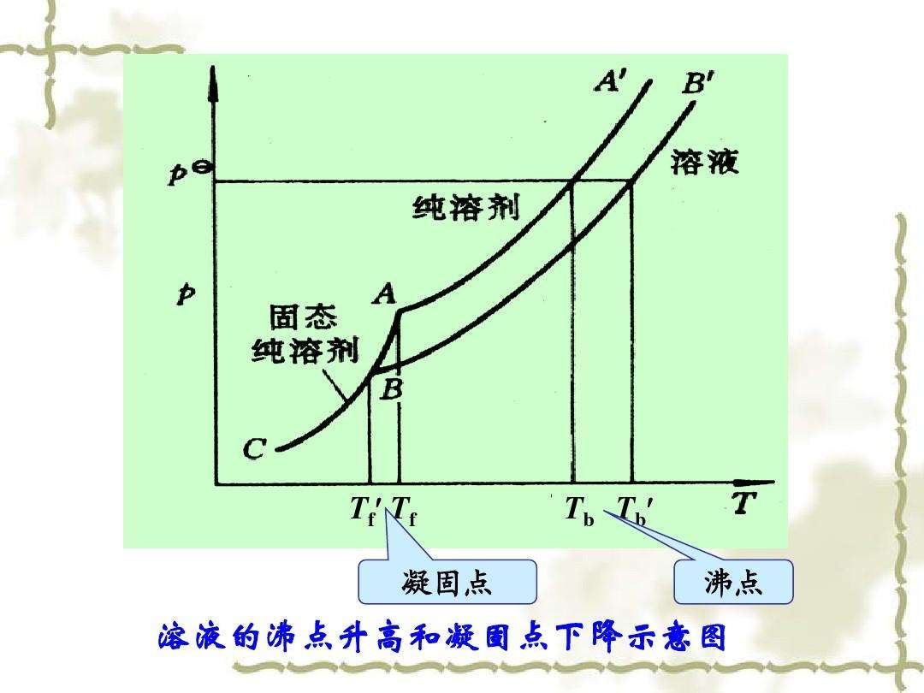

Slide 36
2－3 溶液的渗透压
为什么用生理盐水清洗伤口时感觉不怎么痛，而用清洗涤伤口时感觉非常痛？这都与渗透压有关。
溶液的渗透压在化学和医学上都是非常重要性质。
因此，掌握溶液的渗透压性质非常重要。

Slide 37
扩散
扩散是一种自发过程，是能量降低的过程。
例如，在一杯清水中滴加一滴墨水，一段时间后，整杯清水都将变色。

Slide 38
静置
纯水 墨水 平衡后

Slide 39
扩散的实质
溶质从局部高浓度变为各处浓度均一的低浓度以降低能量是扩散的原动力，因此，当在一杯清水中滴加一滴墨水，一段时间后，由于溶质发生扩散，整杯清水都将变色。

Slide 40
半透膜
能允许某些分子或离子自由透过，但不允许另外的某些分子或离子自由透过的膜片。
糖水
火棉胶
纯水

Slide 41
渗透现象
溶剂分子自发地从纯溶剂或稀溶液透过半透膜进入浓溶液使溶液液面上升的现象。
糖水
P_{h}＝п
糖水
静置
纯水
渗透平衡

Slide 42
渗透现象的实质
在没有半透膜存在时，扩散是溶质从局部高浓度变为各处浓度均一的低浓度以降低能量。
当存在半透膜后，由于允许溶剂自由透过，但不允许溶质透过，因此溶质不能发生扩散。
此时，发生扩散的是溶剂，通过溶剂的扩散来达到降低溶质浓度的目的。

Slide 43
渗透活性物质
在溶液中不能透过半透膜并能产生渗透效应的溶质粒子（分子、离子）统称为渗透活性物质。
例：糖水中的糖。

Slide 44
渗透压(osmotic pressure)
在用半透膜隔开的纯溶剂与溶液中，为恰能阻止渗透现象的发生所施加于溶液液面上的压力。
符号：п 单位：Pa 或 KPa
P_{h}
п
渗透
平衡
加压
阻止
渗透
糖水
糖水
糖水

Slide 45
渗透压与溶液浓度及温度的关系
van’t Hoff定律：
П＝C_{B}·R·T
C：溶质质点的物质的量浓度
П：渗透压 单位Pa 或 kPa
R：8.314J／K·mol

Slide 46
van’t Hoff公式说明
意义：温度一定时，任何稀溶液，只要它们的物质的量浓度相等，则渗透压一定相等。
例：在相同温度下，有：
П 0.1mol／L葡萄糖溶液 ＝ П 0.1mol／L蔗糖溶液
П 0.1mol／L葡萄糖溶液 ＝ П 0.05mol／LNaCl溶液

Slide 47
渗透条件与方向
渗透条件
①存在半透膜；
②膜两侧单位体积内溶剂分子数不等。
渗透方向
溶剂分子总是从稀溶液往浓溶液方向渗透。

Slide 48
渗透压与渗透压差
渗透压(П)：
是指纯溶剂与溶液之间所产生的静压力。
П＝i·C_{B}RT
渗透压差(⊿П) ：
两个不同浓度的溶液之间的渗透压之差。
⊿П ＝ П₂－ П₁

Slide 49
反渗透
在溶液上方施加一个比渗透压大的压力，使溶液中的溶剂透过半透膜。
反渗透
糖水
糖水

Slide 50
反渗透应用
如：海水的淡化。
加压
海水
淡
水

Slide 51
van’t Hoff公式的应用
计算生物大分子的相对分子量；在医学中的应用。

Slide 52
例1
将1.00g血红素溶于适量纯水中，配成100ml溶液，在20℃时测得溶液的渗透压为0.366kPa，求血红素的相对分子量。

Slide 53
解
根据П＝ CRT
C ＝ n ／ V
n ＝W ／ M
得： M＝ WRT／ ΠV
＝(1×8.314×293)÷(0.366×0.1)
＝6.66×10⁴

Slide 54
例2
计算，t＝27℃
①溶有18g葡萄糖的1升葡萄糖溶液的Π值
②1升溶有2.925gNaCl的溶液的Π值
它们两者的渗透压是否相等？为什么？

Slide 55
解：Π_{葡萄糖}＝C_{b}RT
＝ 18×8.314×3 00／180
＝ 0.1 ×8.314×300
＝249.4KPa
Π_{NaCl}＝ i·C_{b}RT
＝2×2.925 ×8.314×300／58. 5
＝0.1 ×8.314×300
＝249.4KPa
在相同温度下，两者的渗透压相等，原因是它们在相同温度下，质点浓度相等。

Slide 56
渗透压在医学上的意义
渗透浓度
等渗、高渗、低渗溶液
晶体渗透压与胶体渗透压

Slide 57
渗透浓度
用质点浓度直接代替表示渗透压大小。
Π＝i·C_{B}RT＝iC_{B}×8.314× (273＋37)
因为人体的体温基本上是常数，所以：
8.314× (273＋37) ＝K
Π＝iC_{B}RT＝iC_{B}×K
医学上常用（iC_{B}）代替Π以省略计算，称为渗透浓度(Osmolarity)。

Slide 58
医学上渗透活性物质举例
以细胞膜作半透膜：细胞膜对各种物质的透过具有选择性。水、营养物质、代谢产物等小分子可自由通过，Na＋、K＋、Ca^{2＋}和Mg^{2＋}不能透过。此时， Na＋、K＋、Ca^{2＋}和Mg^{2＋}成为渗透活性物质。
以毛细血管壁作半透膜：小分子可自由通过，蛋白质等大分子不能透过。此时，蛋白质等大分子为渗透活性物质。

Slide 59
例1
例：以细胞膜作半透膜时，0.1 mol·L^{－1}的NaCl溶液的渗透浓度为：
iC_{B}＝ 0.1×2＝0.2 mol·L^{－1}
Notes:
题目未注明半透膜，则以只能透过水分子的标准半透膜为准

Slide 60
例2
例：含Na＋326mg，HCO₃－164.7mg, Ca^{2＋}10mg三种渗透活性物质的100ml溶液的渗透浓度
解：渗透活性物质：
Ca^{2＋}，HCO₃－，Na＋
渗透浓度：
iC_{B}＝(326/23＋164.7/61.0＋10/40) ÷100
＝0.17 mol ·L^{－1}

Slide 61
例3
例：计算9g／LNaCl及50g／L葡萄糖溶液的渗透浓度及将这两种溶液等体积混合后的渗透浓度
解：NaCl
iC_{B}＝ 9×2 ×1000 ／58.5＝307 mmol ·L^{－1}
葡萄糖
iC_{B}＝ 50 ×1000 ／180＝278 mmol ·L^{－1}
两溶液等体积混合：
iC_{B}＝ 307／2＋ 278／2＝292.3mmol ·L^{－1}

Slide 62
等渗、高渗、低渗溶液
化学上
把渗透压相等的两种溶液叫等渗溶液，而渗透压不相等的两种溶液，其中渗透压低的叫低渗溶液，渗透压高的叫高渗溶液。
0.1 mol ·L^{－1}蔗糖 ⇄ 0.05 mol ·L^{－1} NaCl
(等渗溶液)
0.1 mol ·L^{－1} NaCl ⇒ 0.1 mol ·L^{－1} CaCl₂
（低渗 高渗）

Slide 63
临床上
凡浓度在280∽320 mmol ·L^{－1}的溶液为等渗溶液，高于320 mmol ·L^{－1}为高渗溶液，低于280 mmol ·L^{－1}为低渗溶液。
50g·L^{－1}葡萄糖（ 278 mmol ·L^{－1} ）
9.00g·L^{－1}生理盐水（ 307 mmol ·L^{－1} ）
12.5g·L^{－1}NaHCO₃（297.6 mmol ·L^{－1} ）
以上溶液均称为临床上的等渗溶液。
但不是化学上的等渗溶液。

Slide 64
等渗溶液与等渗溶液混合
若不发生化学反应，等渗溶液与等渗溶液以任何比例的体积混合其渗透浓度不变。与原溶液比较，还是等渗透溶液
例如：医学上给病人输液就是以等渗液直接输入静脉血管，而不会引起病人的渗透压改变

Slide 65
临床输液—等渗溶液
临床上输液时，要求输入的必须是等渗溶液。这对人是最安全的。
红细胞⇒9g ·L^{－1} NaCl (生理盐水)(渗透浓度308 mmol ·L^{－1} )
红细胞
红细胞
无变化
等渗溶液

Slide 66
临床输液—低渗溶液
临床上若输入的是低渗溶液，有可能会引起红细胞出现溶血现象。
红细胞⇒5g ·L^{－1} NaCl溶液
(渗透浓度170.9 mmol ·L^{－1} )
红细胞
低渗溶液
肿胀
破裂

Slide 67
红细胞⇒低渗溶液
C_{内液} > C_{外液}，Π_{内液}>Π_{外液}，外液水分子进入红细胞内，导致红细胞肿胀，最后破裂。
水中毒：大量饮水或过量输入50g ·L^{－1}的葡萄糖溶液(为什么？)
Notes:
剧烈运动后、高热环境下工作应喝等渗水。运动饮料为等渗水。

Slide 68
临床输液—高渗溶液
临床上若输入的为高渗溶液，有可能会引起红细胞出现胞浆分离现象，最后导致血栓。
红细胞⇒15g ·L^{－1} NaCl溶液
(渗透浓度512.9 mmol ·L^{－1} )
粘连
红细胞
皱缩
高渗溶液
Notes:
40~69 50min

Slide 69
红细胞⇒高渗溶液
红细胞：C_{外液} > C_{内液}，Π_{内液}<Π_{外液}，红细胞内的水分子透过细胞膜出到膜外，致使红细胞皱缩，粘连，形成团块，堵塞血管。
但有时医学上也用一下高渗溶液，如低血糖，脑水肿，烧伤，休克，失血性休克，但，必须遵守两原则：
注射速度要慢
用药量要少。

Slide 70
红细胞在不同渗透压溶液的变化
红细胞
5.00g ·L^{－1} NaCl 溶液肿胀 ⇒破裂⇒溶血
9.00g ·L^{－1} NaCl 溶液无任何变化
15.00g ·L^{－1} NaCl 溶液皱缩⇒粘连⇒
团块⇒胞浆分离

Slide 71
体内各部分体液的水盐平衡
晶体渗透压与胶体渗透压
血浆小分子物质→晶体物质7.5g ·L^{－1} →晶体渗透压766.15kPa
大分子物质→胶体物质70g ·L^{－1} →胶体渗透压2.9－4.0kPa

Slide 72
晶体渗透压
晶体物质占人体血浆渗透压的99.5%
晶体物质能自由通过毛细血管壁，而不能通过细胞膜，因此，它对水进出毛细血管壁不起任何调节作用。

Slide 73
晶体渗透压作用
晶体渗透压主要是维持细胞膜内外的水盐平衡。
细胞膜
水
晶体物质
胶体物质

Slide 74
晶体渗透压的调节作用
晶体物质不能透过细胞膜,相对于细胞膜，为渗透活性物质。
水中毒
细胞内C_{外}＜细胞外C_{内}，水从膜外进入膜内，细胞胀大；
盐中毒
细胞外C_{外}＞细胞内C_{内}，水从膜内透出膜外，细胞萎缩；

Slide 75
胶体渗透压作用
血浆胶体渗透压主要是维持毛细血管内外液间的水盐平衡，在维持血容量方面起着重要的作用。
血管壁
水
晶体物质
胶体物质：渗透活性物质

Slide 76
胶体渗透压的调节作用
血浆胶体浓度小，血管内的血容量下降；
血浆胶体浓度大，血管内的血容量升高；

